Slide 1
glikolisis
Kelompok 4
Hana Adilah Saputri (2114051038)
Yulia Nurainy (2114051040)
Wanda Rahma Azzahra (2114051036)
Nyoman Tri Gangga (2114051042)
Tri Risma Sari (2114051034)

Slide 2
Glikolisis (tahap pertama respirasi sel)
Ada dua jenis metabolisme yaitu:
Anabolisme, adalah jenis yang menggunakan energi untuk membangun komponen sel seperti protein dan asam nukleat.
Katabolisme, adalah jenis yang memecah bahan organik dan menghasilkan energi. Contoh: respirasi sel.
Glikolisis terjadi di sitoplasma dan memecah glukosa yang semula memiliki molekul 6-karbon menjadi 3-karbon yang disebut asam piruvat.
Glikolisis dapat berupa:
Glikolisis aerobik: membutuhkan Oksigen untuk ditindaklanjuti dengan tahap respirasi seluler
Glikolisis anaerobik terjadi pada sel yang kekurangan mitokondria, anaerobik terjadi tanpa membutuhkan Oksigen

Slide 3
Terjadinya Glikolisis :
membiarkan molekul glukosa masuk ke dalam sel dilakukan oleh dua sistem yaitu sistem co-transporter tergantung Natrium SGLT dan sistem transporter protein GLUT.
Co-transporter bergantung pada natrium membutuhkan energi untuk memindahkan glukosa dari luar sel, dan konsentrasi yang lebih rendah ke dalam sel, digunakan di tubulus ginjal dan epitel usus.
Transporter protein menggunakan difusi terfasilitasi untuk membawa molekul glukosa ke bagian dalam sel, sistem ini terdiri dari 14 pengangkut glukosa yang ditemukan di membran sel.
Fase Reaksi glikolisis :
fase investasi energi → terdiri 5 reaksi pertama membutuhkan 2ATP dan menghasilkan molekul Gliseraldehida-3-Fosfat.
fase pembangkitan energi → produksi 2 NADH dan 4ATP sebagai produk sampingan, dan produk akhirnya 2Piruvat.

Slide 4
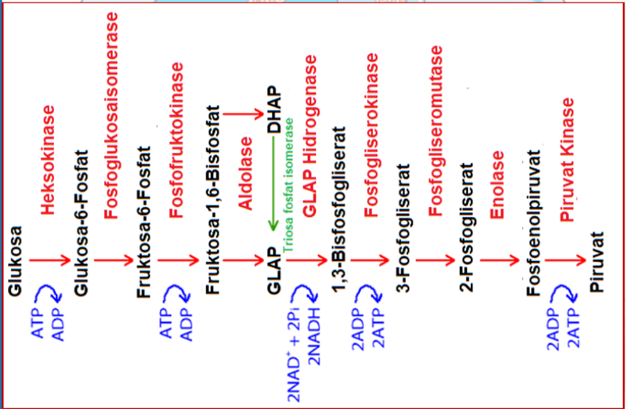
Reaksi glikolisis
langkah pertama glikolisis→ yang merupakan fosforilasi glukosa menjadi glukosa-6-P.
Selanjutnya, G6P diubah menjadi Fruktosa-6-P dalam reaksi yang dikatalisis oleh enzim PhosphoglucoIsomerase.
F6P difosforilasi menjadi Fruktosa-1,6-Bisfosfat, oleh enzim: Phosphofructokinase-1.
Langkah keempat dikatalisis oleh enzim FruktosaBisfosfat Aldolase, yang memecah Fruktosa-1,6-BP menjadi Dihidroksiaseton Fosfat dan Gliseraldehida-3-P.

Slide 5
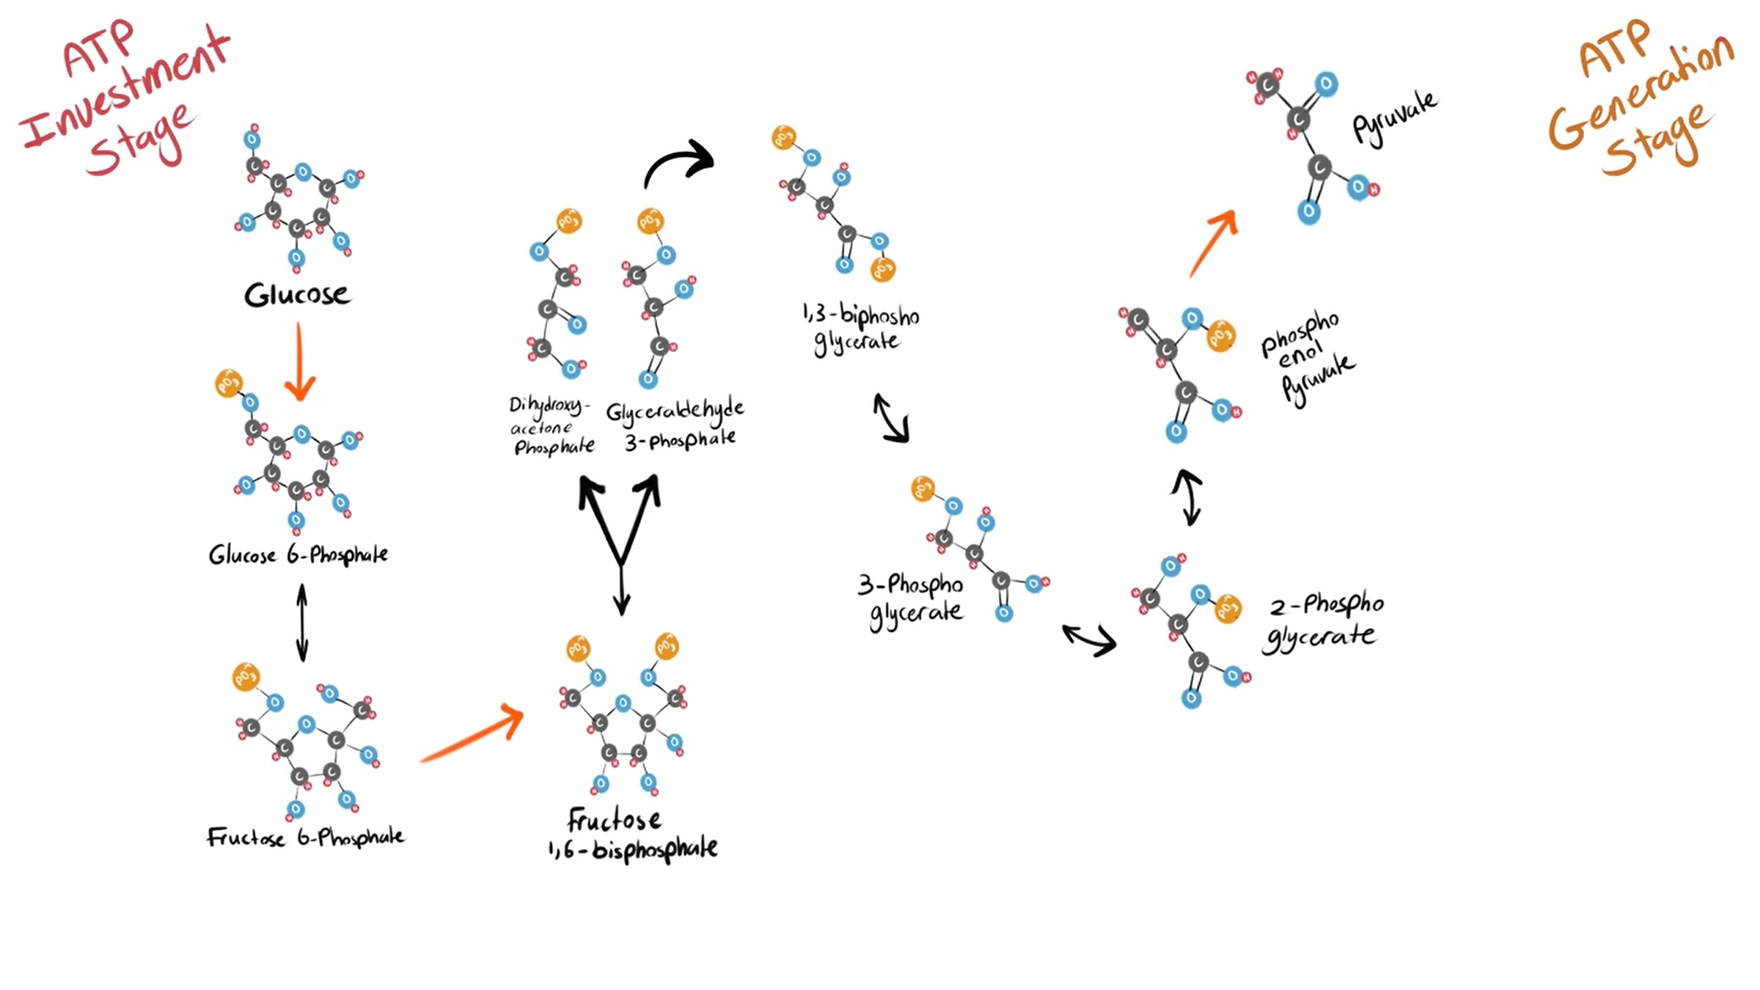
Langkah selanjutnya melibatkan oksidasi GA-3-P dan reduksi NAD+ menjadi NADH, menghasilkan dua molekul NADH dan dua molekul 1,3-bifosfogliserat. Masing-masing
1,3-BPG kemudian didefosforilasi menghasilkan molekul ATP dan molekul 3-Phsohpogliserat . Selanjutnya, setiap molekul 3-PG akan diubah menjadi molekul 2-Fosfogliserat dengan mengubah posisi gugus fosfat .
Lalu membuat Phoshpoenolpyruvate, molekul kaya energi, dengan menghilangkan molekul air.
PEP akan diubah menjadi Piruvat. Reaksi ini dikatalisis oleh enzim: Piruvat Kinase.

Slide 6
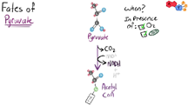
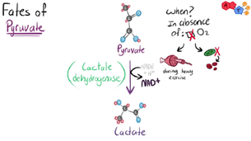
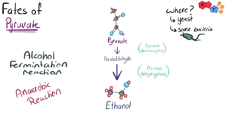
Pada akhir glikolisis, piruvat memiliki 3 nasib :
dengan adanya oksigen di mitokondria, piruvat mengalami dekarboksilasi oksidatif, yang berarti telah kehilangan molekul karbon dalam reaksi reduksi-oksidasi .
Dengan tidak adanya oksigen seperti sel otot rangka selama latihan berat, atau tanpa mitokondria,seperti dalam sel darah merah.
Dalam ragi dan beberapa bakteri, piruvat diubah menjadi etanol, suatu reaksi fermentasi alkohol. Ini adalah reaksi anaerobik, yg menghasilkan CO² sebagai produk sampingan.
1
2
3

Slide 7
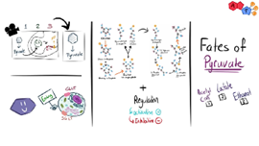
kesimpulan
Glikolisis adalah langkah pertama dalam respirasi sel. Glikolisis terjadi di sitoplasma dan memecah glukosa yang semula memiliki molekul 6-karbon menjadi 3-karbon yang disebut asam piruvat.

